Slide 1

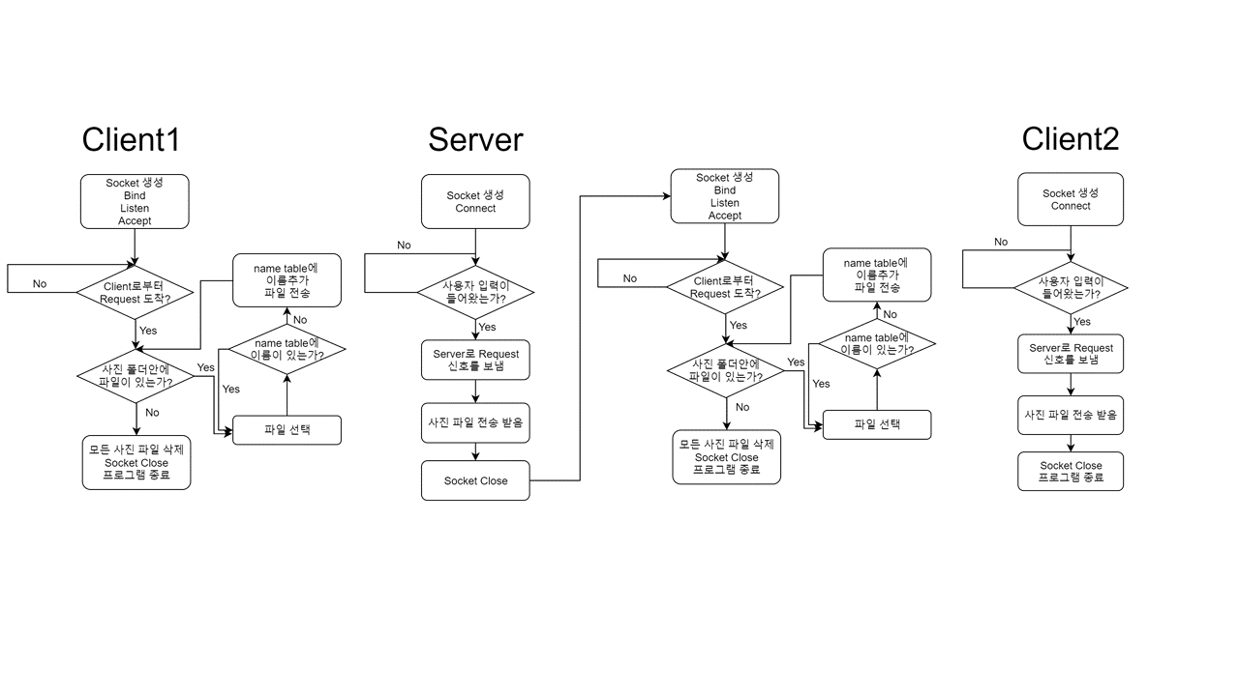




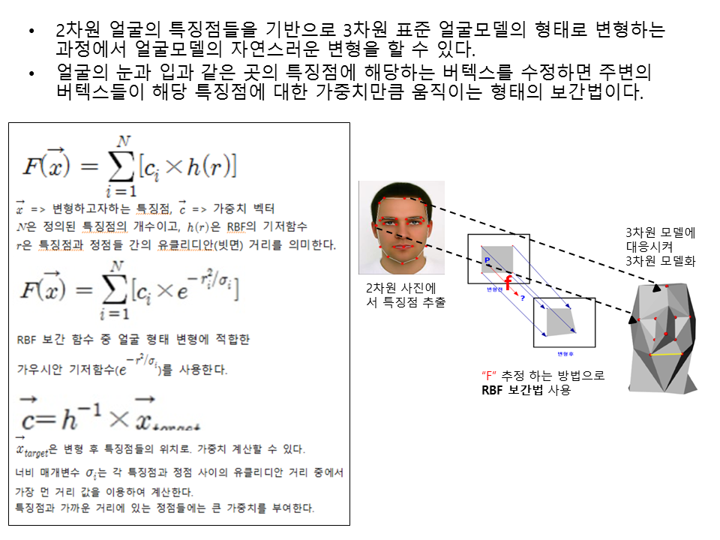
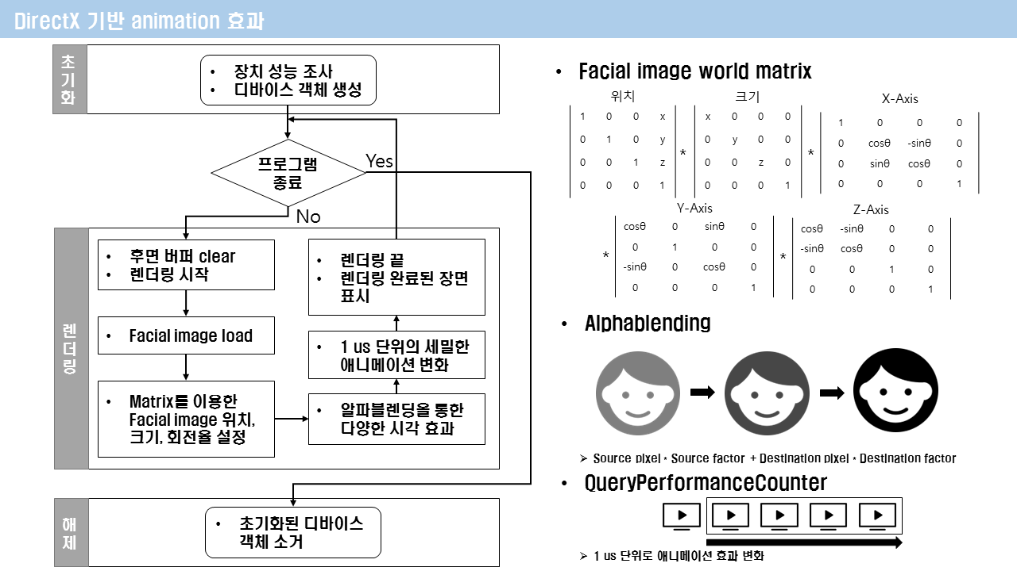
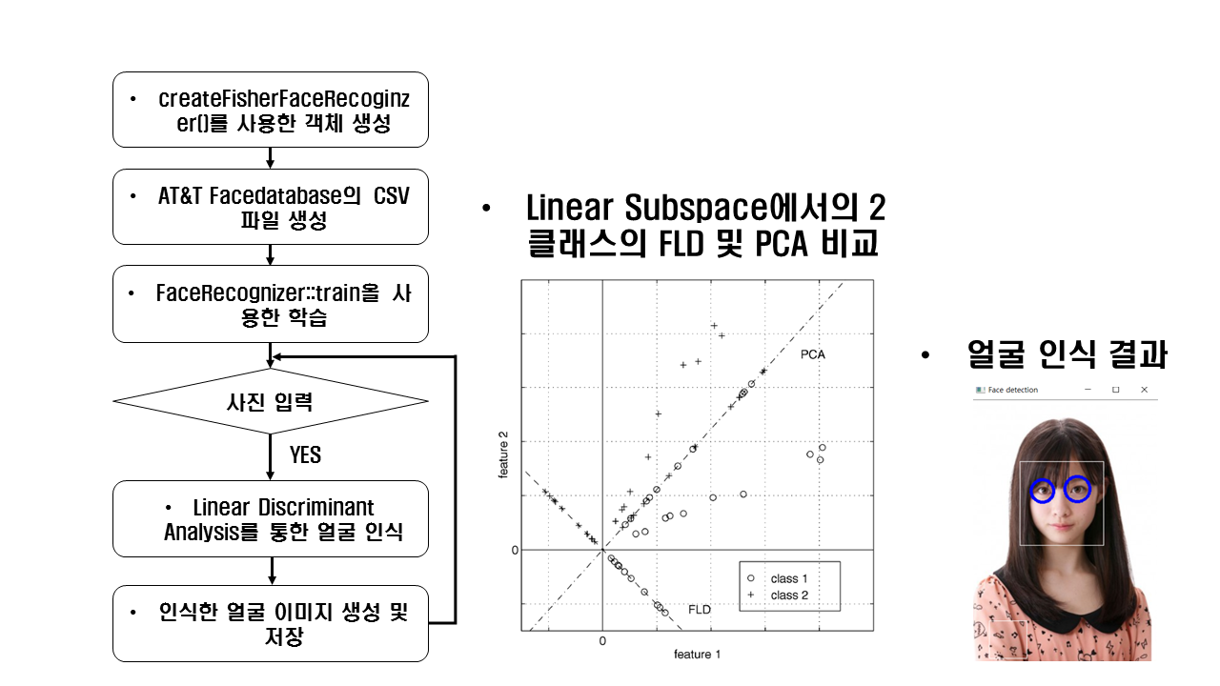
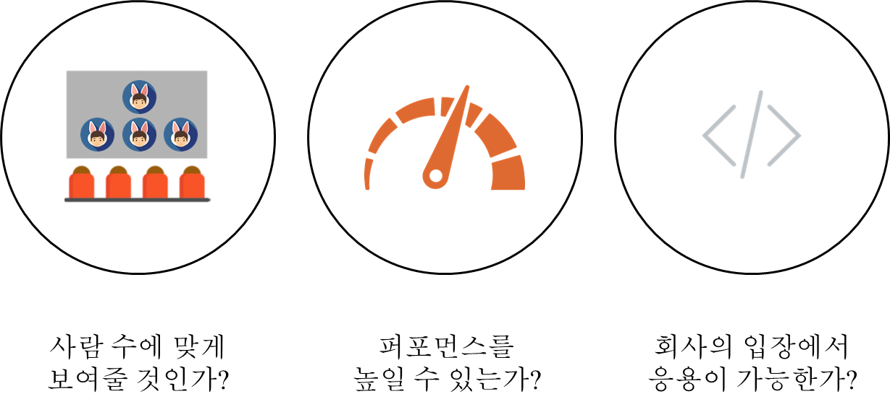
공연장 몰입을 위한 인트로 시스템 설계
Design of Intro System for Immersive Theater
최지수, 정일우, 이한솔, 홍동현, 손윤경, 문찬성, 나재찬, 김상욱
경북대학교 컴퓨터학부/소프트웨어기술연구소
요약
서버와 클라이언트
관람객의 사진 촬영을 유도하여, 사진에서 open CV 기술을 활용한 face 영역을 image화 하여 검출, 이를 animation에 mapping 하여 상영하는 프로그램을 구현하고 검증한다. 이 과정에서 face 영역을 따로 분리하는 기술, 그리고 이를 서버에 공유하는 기술, 영상 이미지에 사진을 매핑하는 기술, 캐릭터 애니메이션 효과 구현 기술을 사용한다.
1. 서론
이미지 및 영상 처리 기술의 발전에 따라 엔터테인먼트에 대한 관객의 요구 역시 많아지고 있다. 그에 따라 관객의 참여가 중요시되는 interactive 한 전시공간에 대한 수요가 높아지고 있다[1], 그에 따른 연구의 필요성이 생겼다. 연구의 목적은 관객이 입장시간동안 자신의 얼굴을 찍어 그 결과물이 나오는 interactive animation을 구현하는 것이다. 연구는 크게 관객의 사진을 확보하는 것, 그리고 얼굴을 인식하여 자르는 것, 자른 얼굴을 mapping하여 영상과 합치는 부분으로 나누어진다. 그 과정에서 openCV, 그리고 서버-클라이언트 간 통신, 마지막으로 facial image mapping 기술을 사용할 것이다. 사진의 확보와 facial image 추출에 걸리는 시간을 최소화하고, animation에 사진을 mapping한 뒤, 추가적인 시각 효과를 입하는 부분까지 구현을 하여, 수요자가 활용할 수 있는 프로그램을 개발한다.
2절에서는 관련 연구 본론을 제시하며, 3절에서는 시스템의 설계에 관한 내용, 그리고 4절에서 기대하는 결과를 도식화하였다. 본 논문에서는 개발을 위해 설계만을 제시한다.
사용자 사진확보
얼굴 캡처
얼굴 매핑
애니메이션 출력
2. 관련연구
이미지 3D 모델화 및 RBF 보간법
제안하는 시스템의 관련연구로는 실시간 얼굴인식 기술과 영상에서 특징을 추출하는 방법이 있다. 정지된 영상 이미지를 사용하여 얼굴을 추출하고 이를 이미지에 매핑하여 사용한다.
2.1 실시간 얼굴인식 기술
기존 연구 논문 중 실시간 비전기반 얼굴 애니메이션을 제안한 경우가 있다. 실재감을 갖는 얼굴 애니메이션이 실시간 트레킹과 결합하여 자연스럽게 이루어질 수 있도록 매핑하는 기술에 관한 것이며, 템플릿 모델을 이용하여 얼굴 구성요소 영역을 탐색, 추출하여 정량화하는 것이다. 해당 연구에서 밝힌 바로, 얼굴 구성이 갖는 위치적 특징을 비례관계 이용하여 접근하기에, 조명 및 얼굴 위치의 급격한 변화 발생시 불연속점이 발생하는 문제가 있다.
2.2 영상 특징 추출 기법
대상의 특징을 추출하는 방법 중 대표적인 방법은 LBP(Local Binary Pattern), HOG(Histogram of Oriented Gradient)가 있다. LBP는 모든 픽셀에 대해 주변 3X3 영역의 상대적 밝기를 나타낸 2진수 값을 사용한다. 각 픽셀들의 값에 대해 히스토그램을 구하고 이 정보를 이용해서 인식한다. HOG는 대상 영역을 일정 크기의 셀로 분할하고, 각 셀마다 edge 픽셀 방향에 대한 히스토그램을 구해 사용하는 방식이다. LBP와 비교하면 상대적으로 빛의 변화에 큰 영향을 받지 않고 인식률이 높지만, 특징을 추출하는 시간이 오래 걸린다. 하지만 경계가 뚜렷한 대상에 사용할 경우 인식의 정확도가 높다.
얼굴 추출 과정에서 clear하게 image가 추출되지 않는 다는 점이 있어, 본 연구를 통해 image를 mapping 할 수 있을 것으로 기대한다. 다만 현 설계에서는 정지된 영상에서 facial image를 추출하는 것으로, 실시간이라는 기존 연구의 취지와는 다른 방향으로 나아갈 수 있다.
DirectX 기반 animation 효과
3. 인트로 시스템 설계
3.1. 인트로 시스템 동작 환경
시스템은 사진을 찍는 Camera 영역, 사진을 처리하는 server의 영역, 그리고 animation을 처리하는 영역 세 가지로 나누어진다. 관람객이 참여할 수 있도록 개인 사진을 찍을 공간을 마련하고, 카메라에서 이미지를 확보하여 서버로 전송, 서버에서 애니메이션을 만드는 과정을 거쳐 애니메이션이 출력되는 과정이다.
3.2. 인트로 시스템 동작 과정
Fisherfaces를 이용한 얼굴 인식
4. 시스템 설계
본 연구의 기대결과는 관람객의 사진을 정확하게 mapping하고, 그 과정을 관람객의 착석 시간 내에 완수하는 것이다. 또한 확보한 face image를 모두 활용하는 것, animation으로 변환하는 System이 기업 입장에서의 응용성을 확보하는 것을 기대하고 있다.
5. 요약
본 논문에서는 관객 얼굴을 활용한 영상 상영의 매커니즘을 제공하였다. 이미지를 추출하고 가공하는 알고리즘과 gpu 가속 기술이 기능을 수행할 수 있도록 함으로서 관객이 자신의 얼굴을 착석하자마자 볼 수 있는 환경을 제공한다. 향후 코드의 개선 및 animation tool의 기능 강화에 의해 상영관 등에서 유용하게 사용되는 것을 기대한다.

